Slide 1
Хто багато читає, той більше знає
Вчитель Юр’ївської СЗШ
Жукова С.В.

Slide 2


Slide 3
Знання
Від дорослих
енцикло
педій, словниківдовідників
книг
телебачення
журналів газет
комп’ютерів

Slide 4
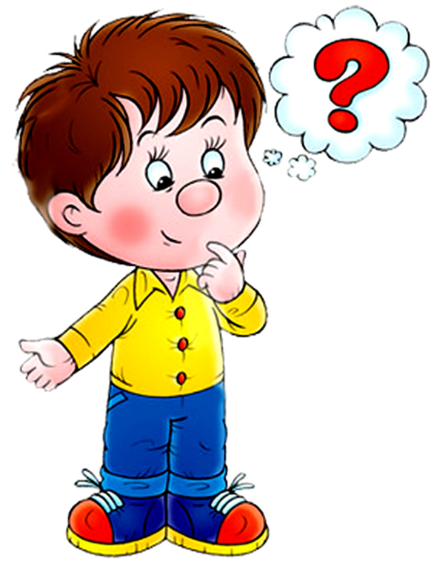

Slide 5
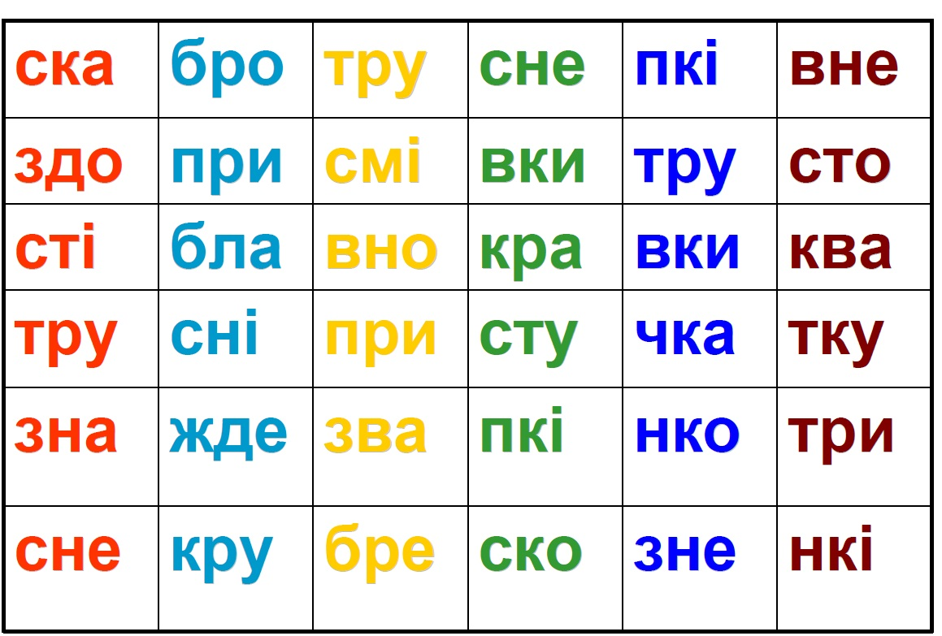

Slide 6
Чуєш: як гарно співає пташина?
Скоро народиться день.
Чуєш, проміннячко лине
І всім промовля: «Добрий день!»

Slide 7
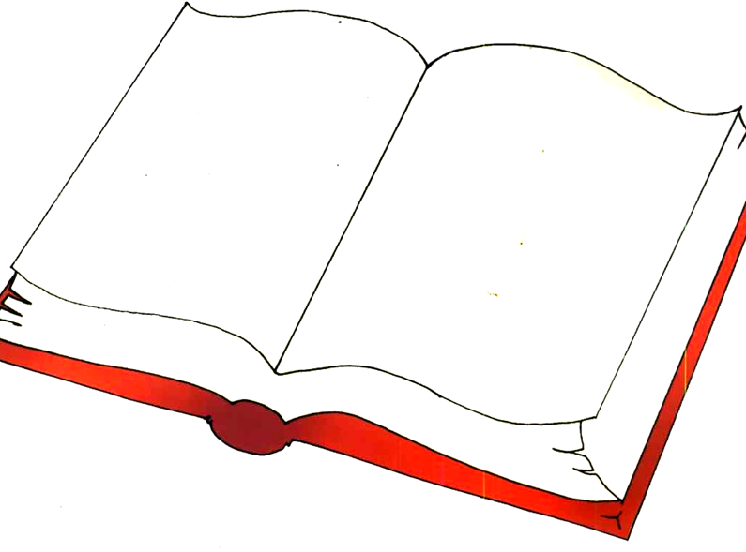



Slide 8
Знання самі
ми здобуваєм,
Для себе нове відкриваєм

Slide 9

О.Кобець
« Хотів би я знати…»
В. Сухомлинський
« Горобчик і Вогонь»

Slide 10
Цікаві піраміди
рано дихають світ
зірка пізнати життя
долина знати серцем
голубка мріє лелека

Slide 11
Підбери словечко
пізнати | збиратися в групи
голубка бентежна | точно
достеменно | дуже рухлива, швидка
зоріє | стривожена
табуниться | дізнатись
невгамовна | ясніє

Slide 12
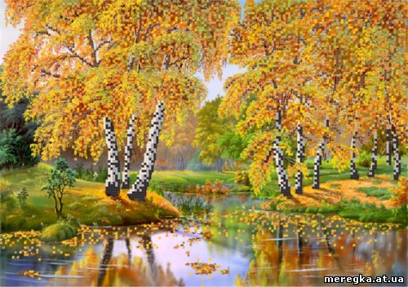

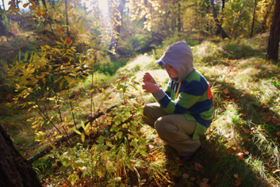
Робота в групах

Slide 13
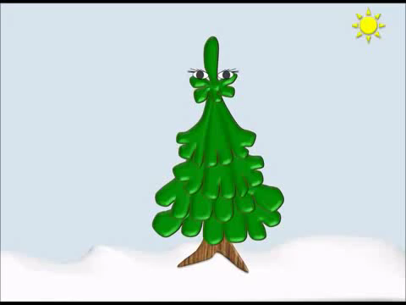
Фізкультхвилинка

Slide 14
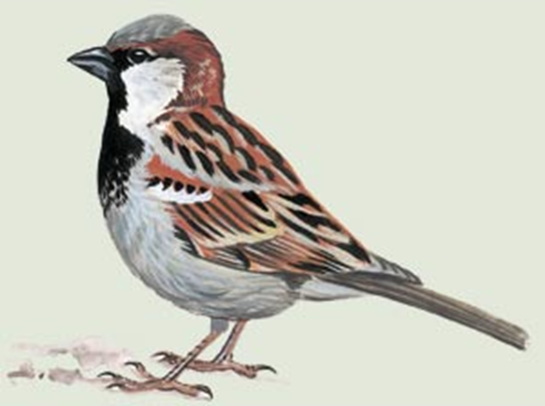
Бідовий хлопчик в сірій сорочині
По дворах стрибає, крихти підбирає

Slide 15
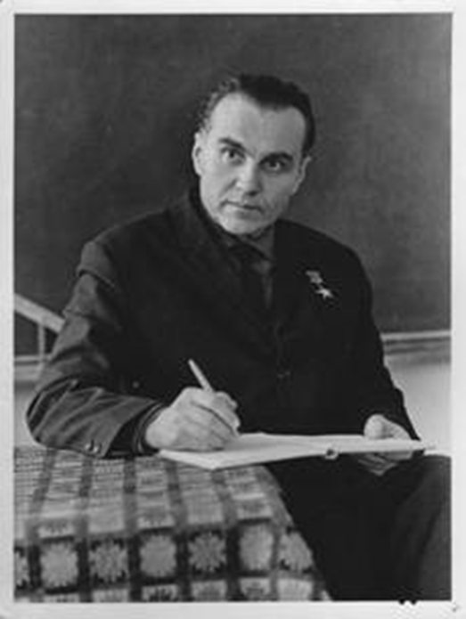
В. Сухомлинський
« Горобчик і Вогонь»

Slide 16
Тестова робота
1. Цей твір є…
а) казкою б) оповіданням
2. Горобчик побачив у небі....
а) інших птахів;
б) величезну вогняну кулю.
3. Горобчик полетів угору до Сонця, тому...
а) хотів дізнатись, що таке Вогонь;
б) хотів навчитись добре літати.
4. Горобчик був...
а) неслухняним; б) допитливим
.

Slide 17
Головна думка твору
Слухай батька й неньку, буде тобі скрізь гладенько.
Хто багато питає, той багато знає.

Slide 18
Продовжи речення
Ми познайомилися ……………
Тренували уміння ……………….
Дізналися ………………………
Зрозуміли ………………………..
Мені сподобалося ……………

Slide 19
Домашнє завдання
1 -- Виразно читати вірш,
читати в особах казку
2 – продовжити міркування
«Хотів би я знати...»

Slide 20
Дякую за урок!
Молодці!

